Slide 1

Voyage en Angleterre
du 14 au 19 avril 2018
Accompagnateurs :
Mme Bourdoncle
M. Burg
Mme Deruyver
M. Erbin
Mme Hamel
Mme Robin
Mme Thomas
Jérémie Ribot
Notes:
<numéro>

Slide 2
EUROVOYAGES
Eurovoyages est une association culturelle de tourisme créée par des enseignants en 1998.
Elle est composée de 2 bureaux, l’un en Savoie, l’autre dans le Var.
Cette association organise partout en Europe des voyages proches des désirs et des projets pédagogiques des enseignants.
Correspondants locaux sur place
Voyage « clé en main »
Projet pédagogique des 4ème B, C et E
Préparation au voyage : prise de parole en interactivité
Pendant le voyage : livret pédagogique
Au retour : rédaction sur le voyage
Notes:
<numéro>

Slide 3
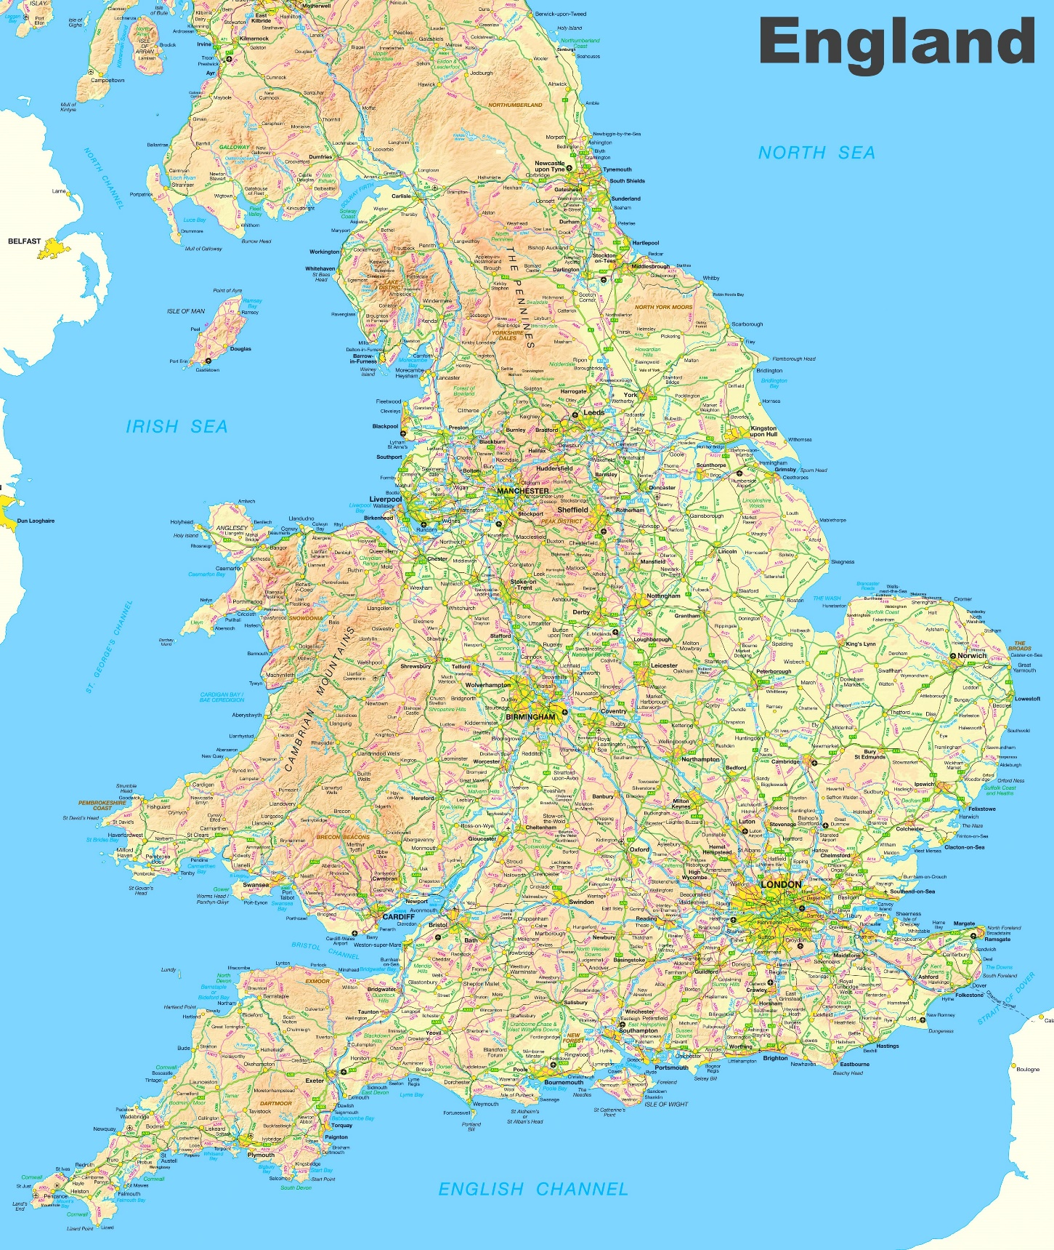
MAP OF ENGLAND
Notes:
<numéro>

Slide 4
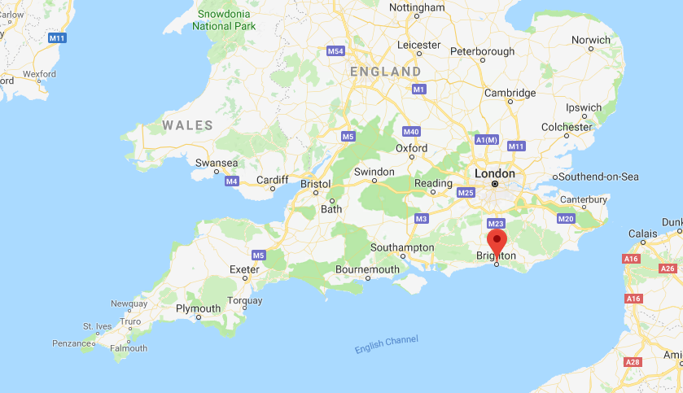
Zoom sur la region ou on sera
London
Brighton
Portsmouth

Slide 5

PROGRAMME DU VOYAGE

Slide 6
Jour 1 : Dimanche 14 avril
Rendez-vous dans l’après-midi au collège Nelson Mandela.
Mise en place de l’autocar
Départ du car pour Calais
Les parents fournissent le repas du soir
Notes:
<numéro>

Slide 7
Jour 2 : Lundi 15 avril
Eurotunnel en début de matinée
Petit-déjeuner dans un pub
Visite de Dover Castle
Repas fourni par le collège
En fin de journée : rendez-vous avec la responsable locale et les familles autour de Brighton
Notes:
<numéro>

Slide 8
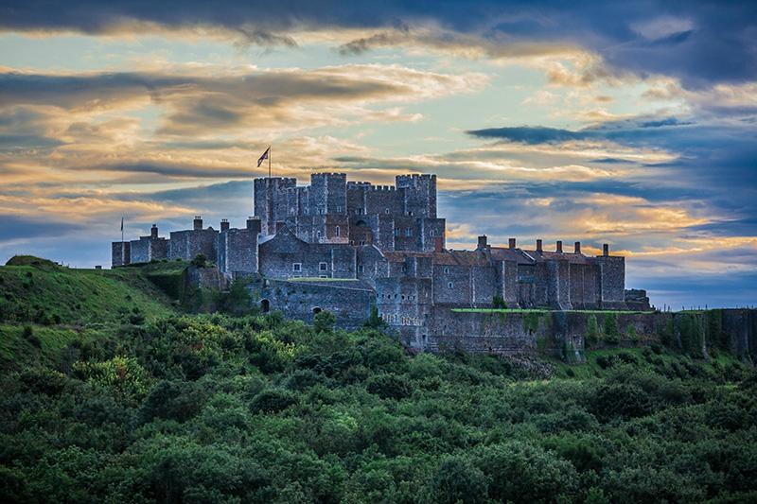
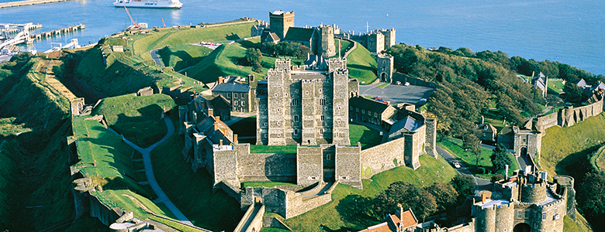
Dover Castle
Notes:
<numéro>

Slide 9
Jour 3 : mardi 16 avril
Départ pour Brighton
Visite du Royal Pavilion
Panier-repas sur place
Après-midi Visite du Sea Life Center
Retour sur Brighton
Fin de journée : Rendez-vous au meeting point
Notes:
<numéro>

Slide 10
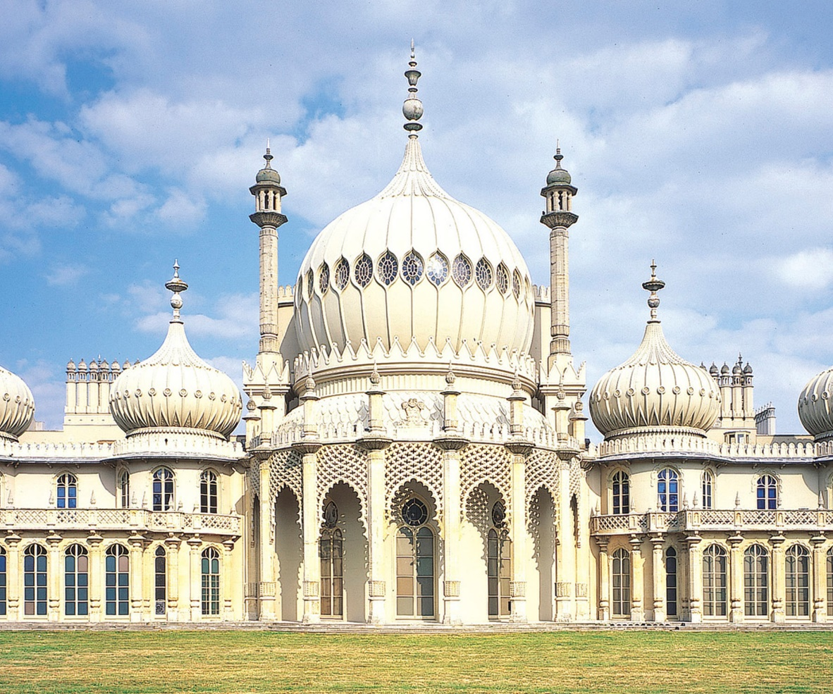
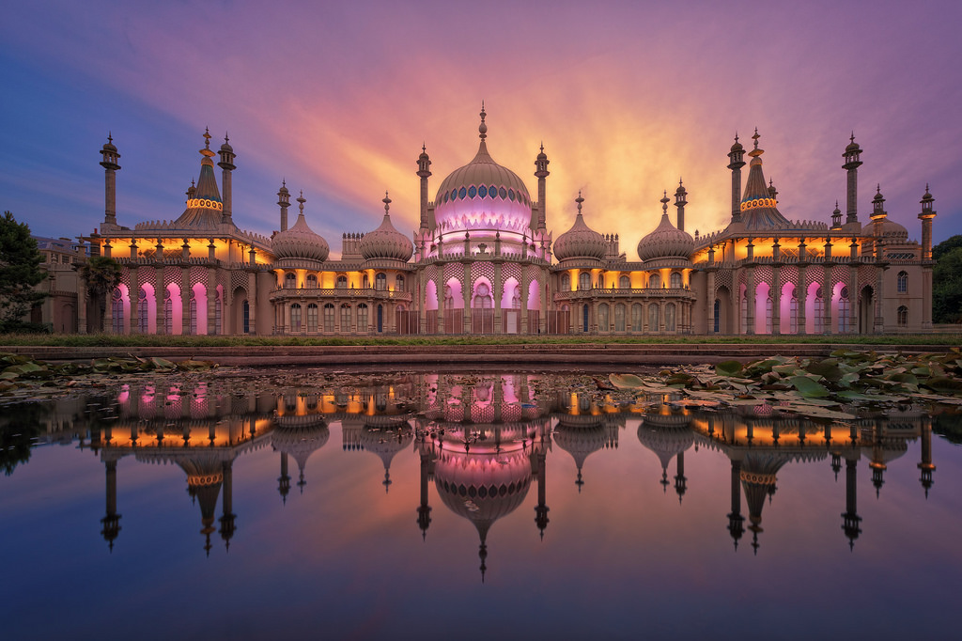
The Royal Pavilion
Notes:
<numéro>

Slide 11
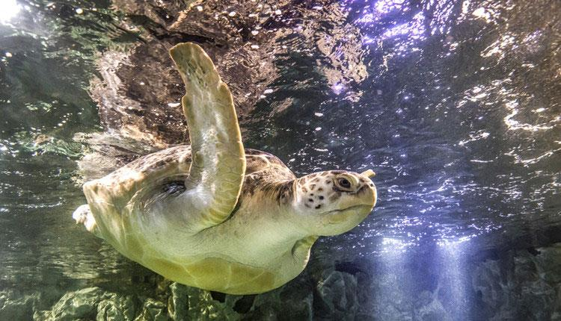
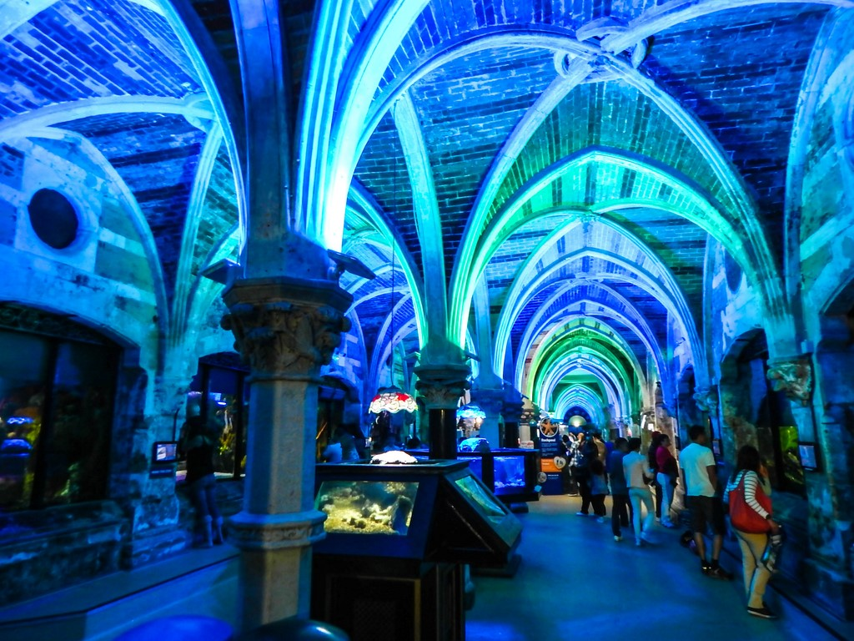
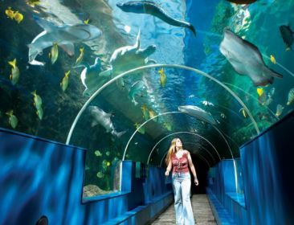
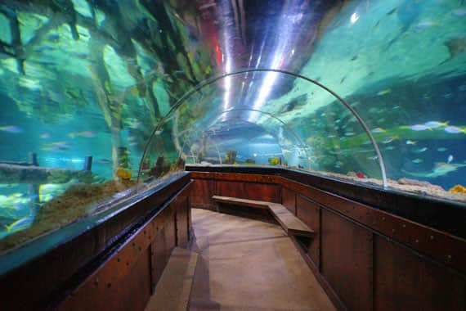
Brighton Sea Life Center
Notes:
<numéro>

Slide 12
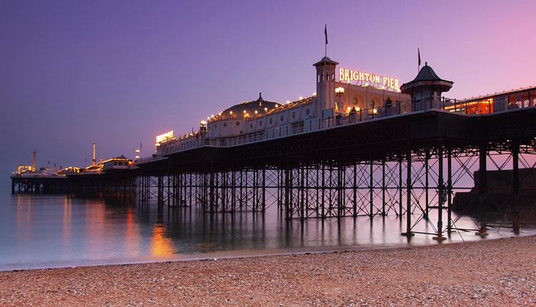
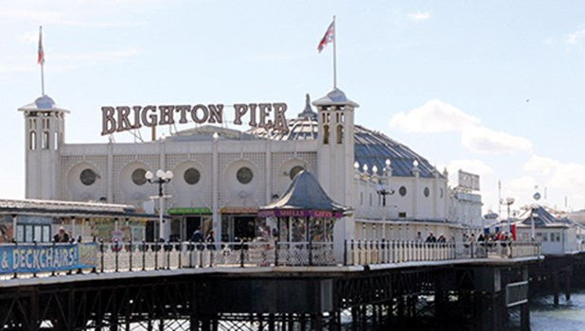
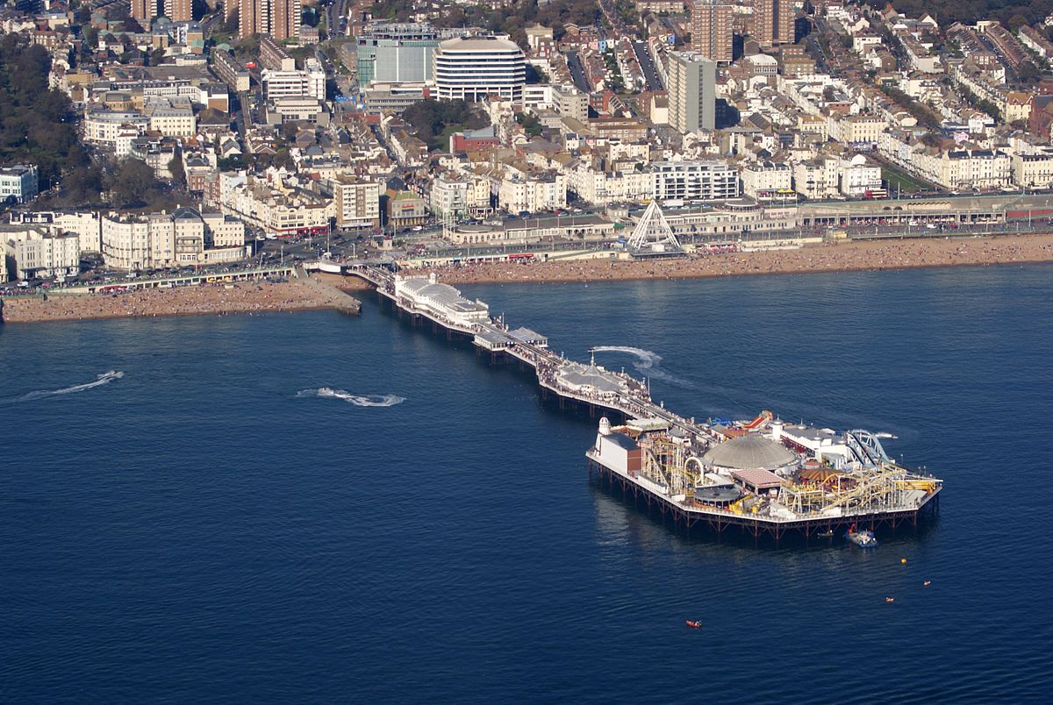
Brighton Pier
Notes:
<numéro>

Slide 13
Jour 4 : Mercredi 17 avril
Découverte de Portsmouth :
Visite de Porstmouth Historic Dockyard
Panier-repas
Visite de Spinnaker Tower
Route vers Brighton
Notes:
<numéro>

Slide 14
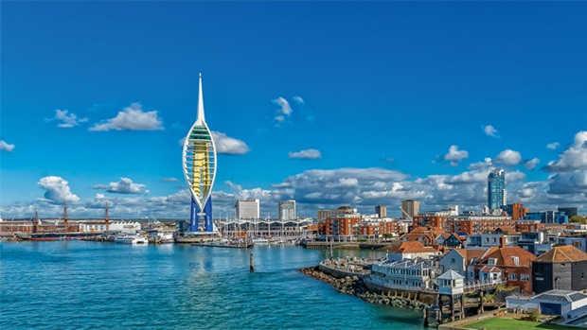
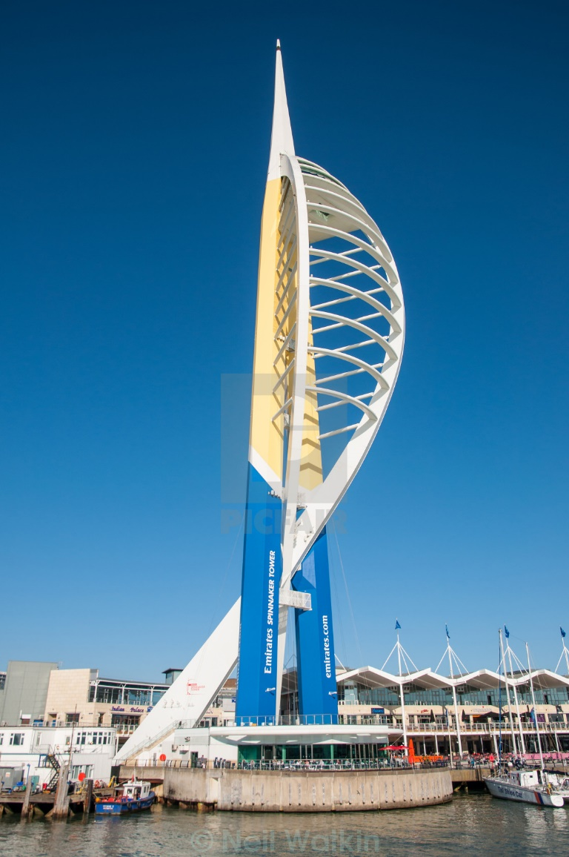
SPINNAKER TOWER
Notes:
<numéro>

Slide 15
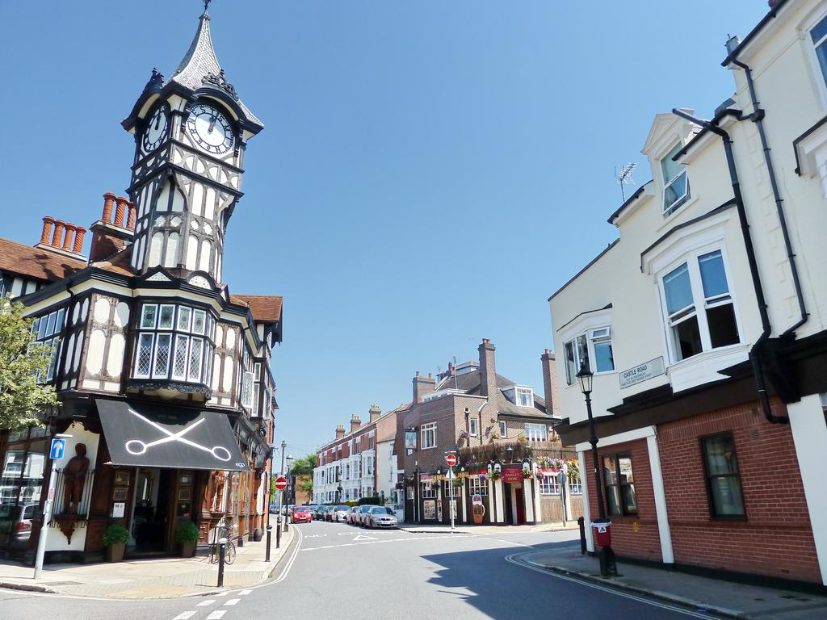
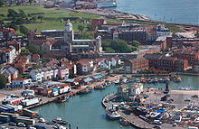
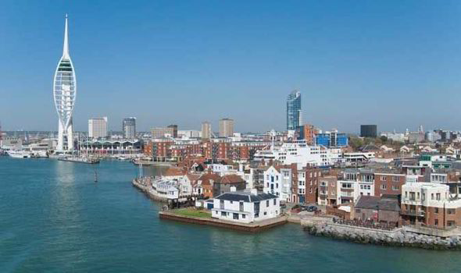
PORTSMOUTH
Notes:
<numéro>

Slide 16
Jour 5 : Jeudi 18 avril
Route pour Londres
Visite guidée panoramique de Londres en bus.
Fish and chips
Mini-croisière sur la Tamise de Westminster à Tower Pier.
Route vers Folkestone (panier-repas)
Eurotunnel en soirée puis route retour.
Notes:
<numéro>

Slide 17
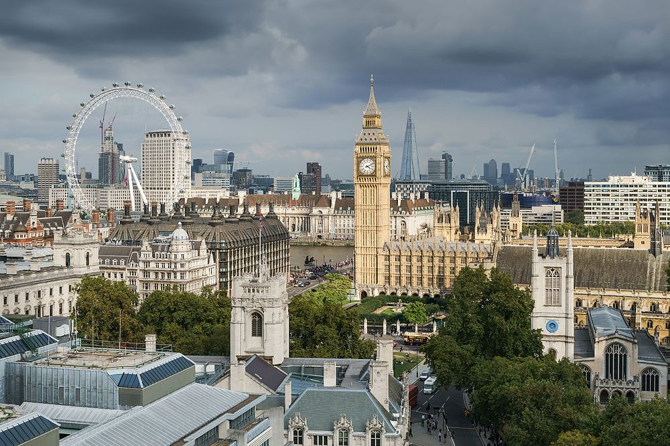
LONDRES
Notes:
<numéro>

Slide 18
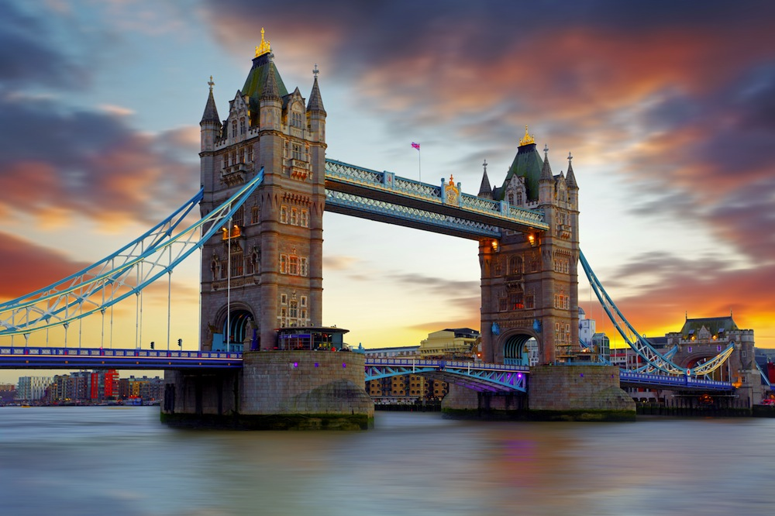
TOWER BRIDGE
Notes:
<numéro>

Slide 19
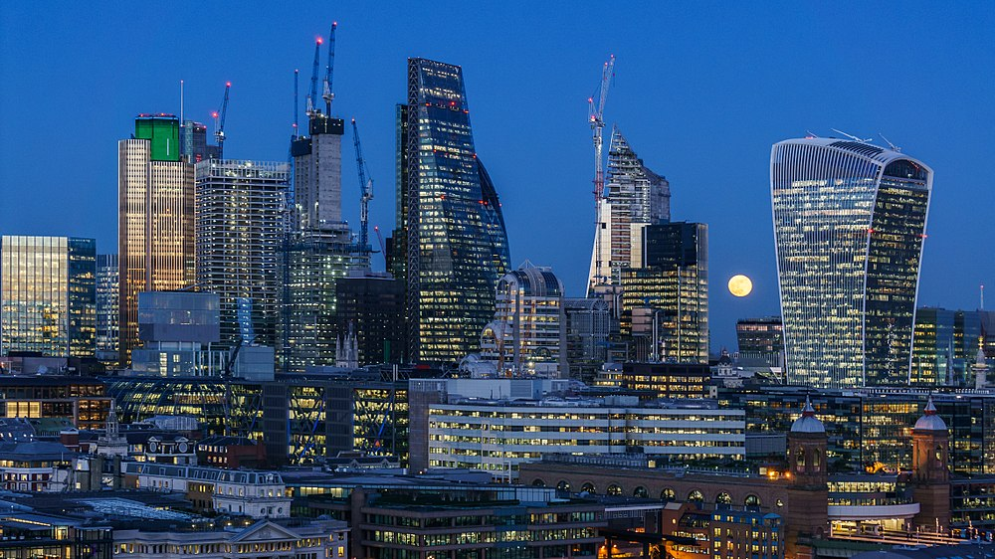
The City
Notes:
<numéro>

Slide 20
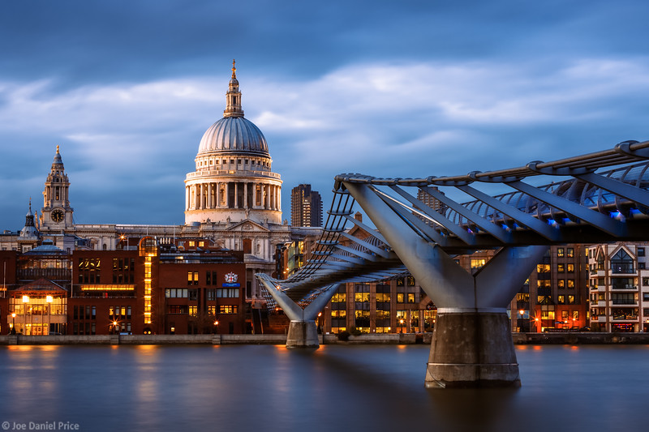
London Millenium Bridge
Notes:
<numéro>

Slide 21
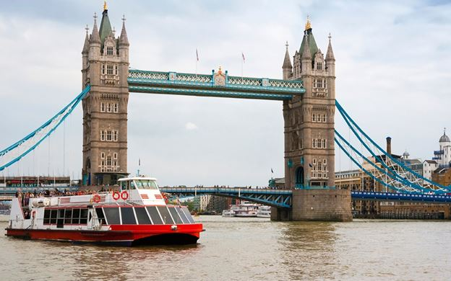
Cruise on the Thames river

Slide 22
Jour 6 : Vendredi 19 avril
Trajet de Calais à Noé
Petit-déjeuner et déjeuner dans une cafétéria.
Arrivée au collège de Noé dans l’après-midi.
Notes:
<numéro>

Slide 23
Transport par autocar
Eurovoyages veille sur le respect de la législation des transports temps de conduite, amplitude journalière, repos conducteur.
Respect du car et des chauffeurs
Un minimum de savoir-vivre
Tenue des élèves dans l’autocar
La ceinture de sécurité
Mal des transports
Notes:
<numéro>

Slide 24
Hébergement en familles hôtesses
Même si ce mode d’hébergement favorise la rencontre avec la culture locale, il ne peut être comparé à un véritable séjour linguistique.
Les familles sont rigoureusement sélectionnées (3 ou 4 élèves par famille)
Les adresses des familles sont connues une semaine avant le départ. C’est le professeur qui effectue la répartition des élèves. Ceux-ci peuvent émettre des vœux.
Lors des déplacements, les élèves doivent conserver sur eux les coordonnées de leur famille et le numéro de portable du professeur à joindre en cas d’urgence.
Comportement dans les familles : on attend des élèves un comportement adapté.
(dire bonjour, débarrasser la table, engager la conversation)
La famille n’est pas un hôtel. Le mode de vie, les horaires , la nourriture, les habitudes sont différentes des nôtres. Les élèves doivent apprendre à s’adapter. Cela fait partie de l’immersion à l’étranger.
Les boissons énergisantes sont interdites pendant tout le séjour.
Les sorties sont formellement interdites le soir.
Ne pas téléphoner sur le téléphone fixe des familles.
Notes:
<numéro>

Slide 25
Les bagages
La place est limitée dans la soute de l’autocar et encore plus dans les coffres des voitures.
Chacun doit faire un effort pour limiter la taille de sa valise ou de son sac.
Il convient d’emporter des vêtement adaptés.
Pantalons, pulls, anorak imperméable, écharpe, bonnet et baskets pour marcher. Il faut également apporter le linge et les affaires de toilette.
Pour résumer, un sac ou une valise, un petit sac à dos pour les pique-niques et un autre tout petit ou une banane pour l’autocar (nourriture interdite à bord)
Notes:
<numéro>

Slide 26
La santé
Tous les élèves doivent avoir remis la fiche d’autorisation parentale mentionnant les éventuels problèmes de santé ou allergies.
Les élèves présentant des allergies sont logés ensemble dans la même famille.
Un document spécial est à remplir pour les allergies aux fruits à coque (décharge).
Pour toute prise de médicament il faut une ordonnance du médecin et l’autorisation des parents sur un document remis par Mme Isambert.
Notes:
<numéro>

Slide 27
Assurances
L’établissement a souscrit pour tous les élèves à une assistance rapatriement auprès de la Maif
Quelques exemples ouvrant droit à une prise en charge :
Problèmes de santé pendant mon séjour
Frais médicaux importants pendant mon séjour
Retour en urgence car un proche est malade
Garantie annulation individuelle pour motif validé par l’assurance
Notes:
<numéro>

Slide 28
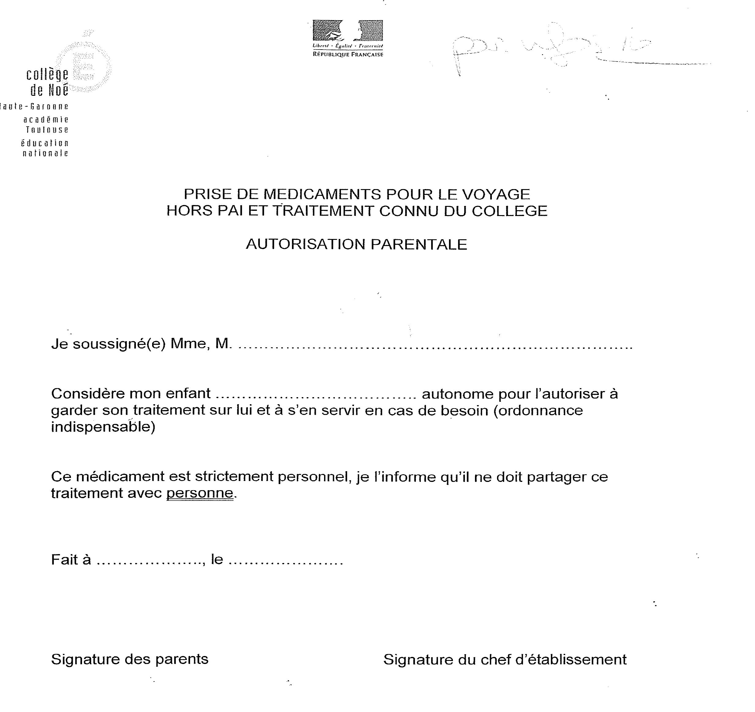
Notes:
<numéro>

Slide 29
RECOMMANDATIONS
Comportement :
La discipline est la même qu’au collège
Argent de poche
Papiers d’identité
Carte Européenne d’Assurance Maladie
Fiches à compléter et à remettre au professeur.
Fiche d’identité élève remise le jour du départ
Notes:
<numéro>

